Slide 1
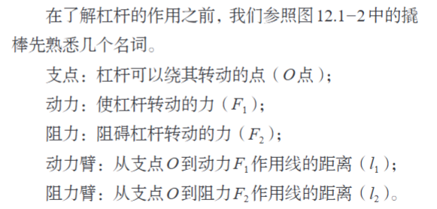
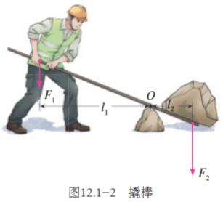
第十一章：简单机械
1. 杠杆
杠杆：一些机械在力的作用下能绕着固定点转动，就是杠杆。

Slide 2
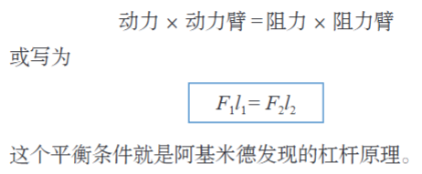
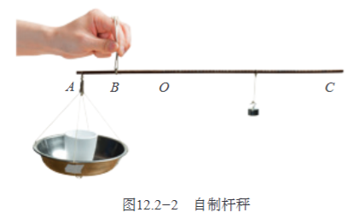
实验结果表明：要使杠杆平衡，需要满足以下条件：
生活中的杠杆：等臂杠杆，省力杠杆，费力杠杆
2. 制作简易杆秤

Slide 3
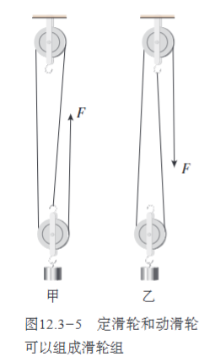
3. 滑轮
滑轮的主要部分是一个能绕轴自由转动、周边有槽的轮子。
定滑轮和动滑轮：实验表明，使用定滑轮不省力，但可以改变力的方向；使用动滑轮可以省力，但不能改变力的方向，而且费距离。
滑轮组：利用滑轮组不仅可以改变力的方向，还可以改变力的大小，用较小的力提升较重的物体。

Slide 4


4. 机械效率
有用功和额外功：总功等于有用功与额外功之和，即
机械效率：物理学中，将有用功跟总功的比值叫作机械效率。如果用η表示机械效率，那么有
提高机械效率的主要办法：1. 改进结构；2. 按照技术规程经常保养。

